Slide 1

MB Creative design

Slide 2
Le cahier des charges
Le développement devra se faire en CSS.
Le code CSS passe la validation w3c CSS.
Des règles CSS @media et/ou des feuilles de styles dédiées identifiées par un attribut media doivent être utilisées. 4
Aucun code CSS ne devra être appliqué via un attribut style dans une balise HTML.

Slide 3
Le cahier des charges
L’ensemble du site devra être responsive.
Le page HTML devra passer la validation w3c sans erreur.
Aucun Framework ne devra être utilisé.
Le site doit être parfaitement compatible avec les dernières versions desktop de Chrome, Firefox et Safari.

Slide 4
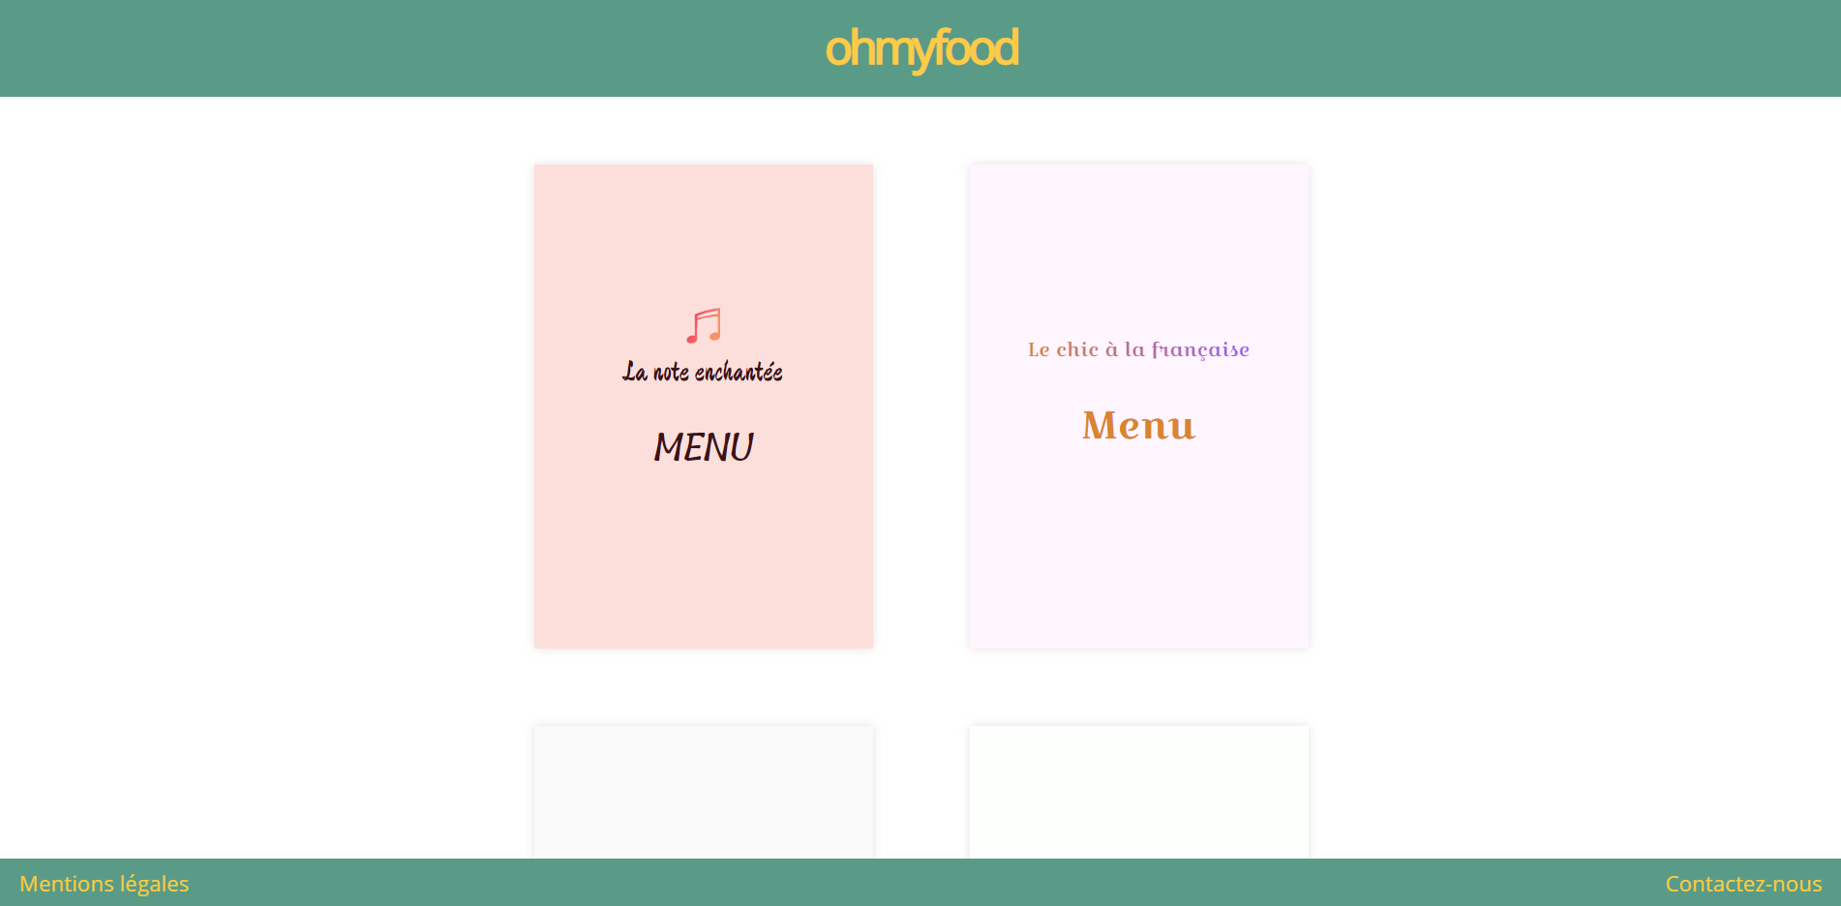
Page d’accueil

Slide 5
Pages menus

Slide 6
Pages menus

Slide 7
Pages menus

Slide 8
Pages menus

Slide 10
MB Creative design

